Slide 1
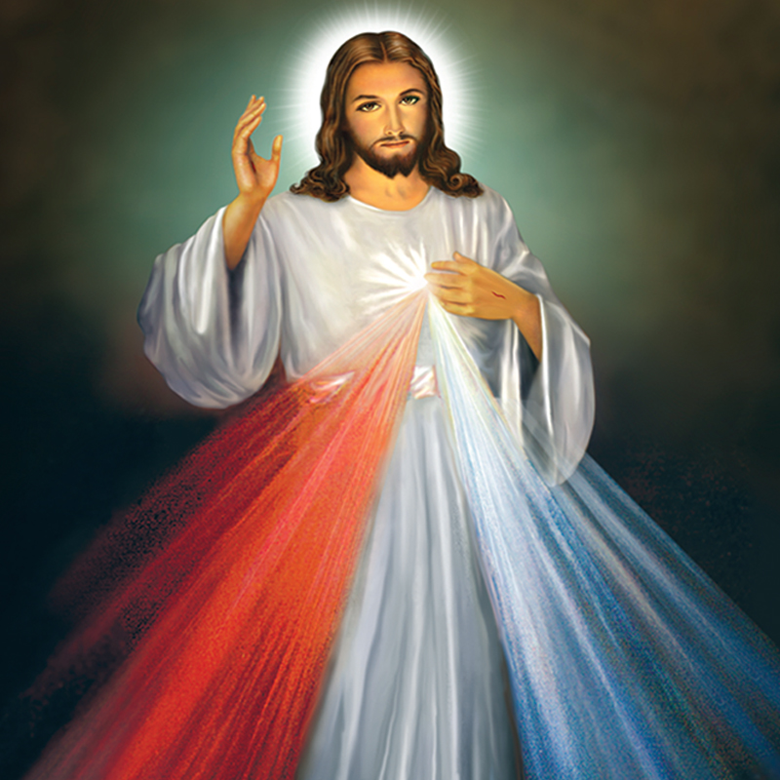
Coronilla a la Divina Misericordia

Slide 2

1.- Padrenuestro
2.- Ave María

Slide 3
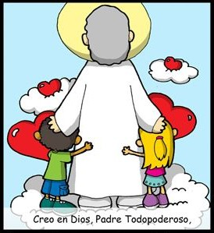

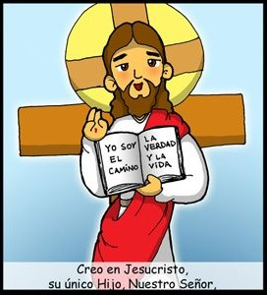

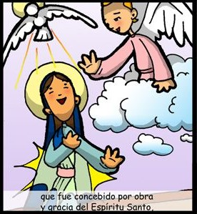
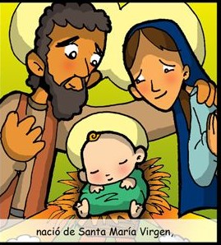
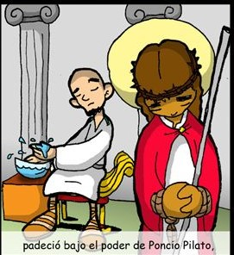
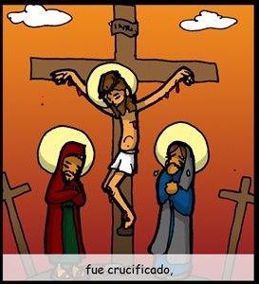

Slide 4
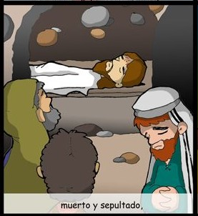
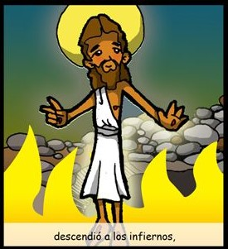
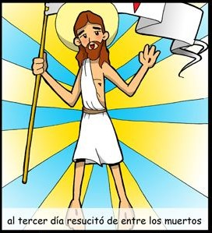
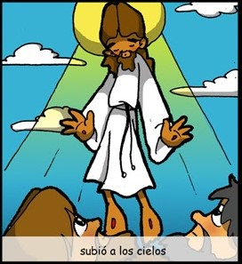
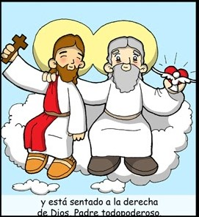
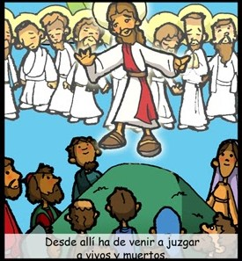
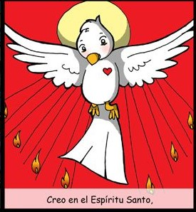


Slide 5


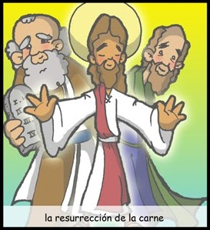

AMEN

Slide 6
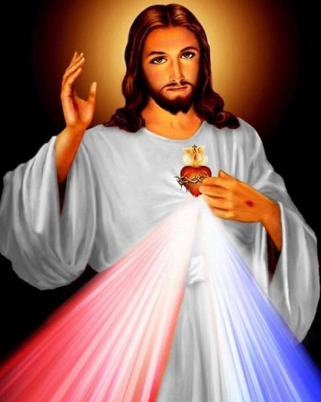
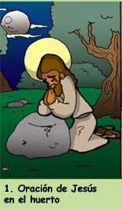
Padre eterno, yo te ofrezco el Cuerpo, la Sangre, el Alma y la Divinidad de tu Amadísimo Hijo, Nuestro Señor Jesucristo,
R.- Para el perdón de nuestros pecados y los del mundo entero
Por Su dolorosa Pasión
R. Ten misericordia de nosotros y del mundo entero

Slide 7

Padre eterno, yo te ofrezco el Cuerpo, la Sangre, el Alma y la Divinidad de tu Amadísimo Hijo, Nuestro Señor Jesucristo,
R.- Para el perdón de nuestros pecados y los del mundo entero
Por Su dolorosa Pasión
R. Ten misericordia de nosotros y del mundo entero

Slide 8
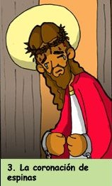
Padre eterno, yo te ofrezco el Cuerpo, la Sangre, el Alma y la Divinidad de tu Amadísimo Hijo, Nuestro Señor Jesucristo,
R.- Para el perdón de nuestros pecados y los del mundo entero
Por Su dolorosa Pasión
R. Ten misericordia de nosotros y del mundo entero

Slide 9
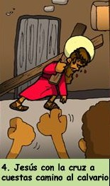
Padre eterno, yo te ofrezco el Cuerpo, la Sangre, el Alma y la Divinidad de tu Amadísimo Hijo, Nuestro Señor Jesucristo,
R.- Para el perdón de nuestros pecados y los del mundo entero
Por Su dolorosa Pasión
R. Ten misericordia de nosotros y del mundo entero

Slide 10
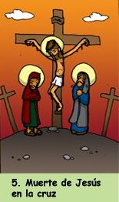
Padre eterno, yo te ofrezco el Cuerpo, la Sangre, el Alma y la Divinidad de tu Amadísimo Hijo, Nuestro Señor Jesucristo,
R.- Para el perdón de nuestros pecados y los del mundo entero
Por Su dolorosa Pasión
R. Ten misericordia de nosotros y del mundo entero

Slide 11
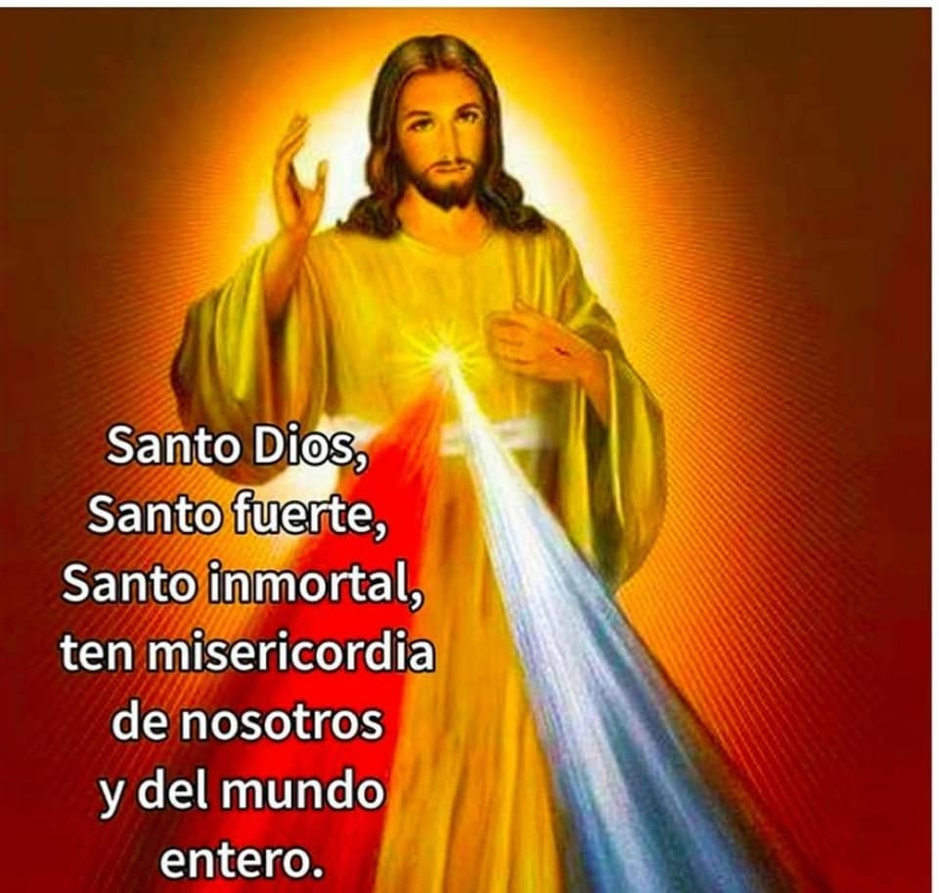

Slide 12
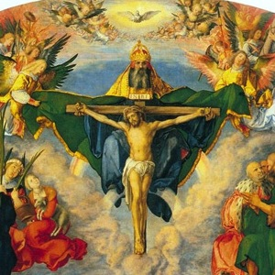
En nombre del Padre, del Hijo, y del Espíritu Santo. Amen.

